Slide 1
やったこと
進捗報告 岩瀬拓哉 2018/8/10(金)
目的
解の数に対して同等の個体数で複数解探索可能なBA
今までやってきたこと
- 個体を局所解に留まらせる
疎な空間へ個体を移動させる
kNNBA
- 近傍数kによって性能に差がある（パラメータ依存）
- 同じ局所解に収束してしまう
NSBA
- 同じ局所解に収束してしまう
- kNNBAより性能が落ちる

Slide 2
やったこと
今取り組んでいること
Niche Radius with Bat Algorithm (NRBA)
- 同じ局所解に収束させない
- 少ない個体数で探索可能

Slide 3
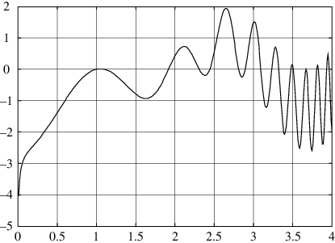
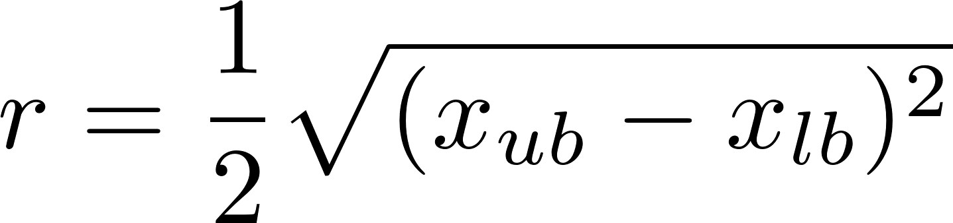
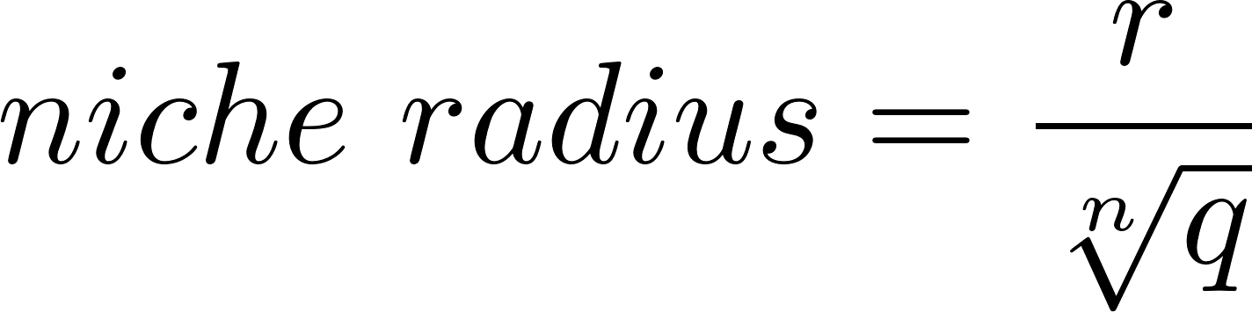
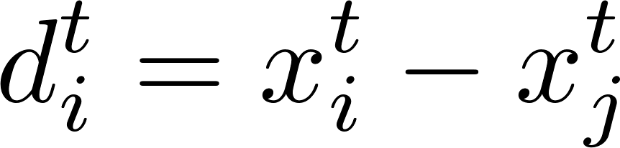
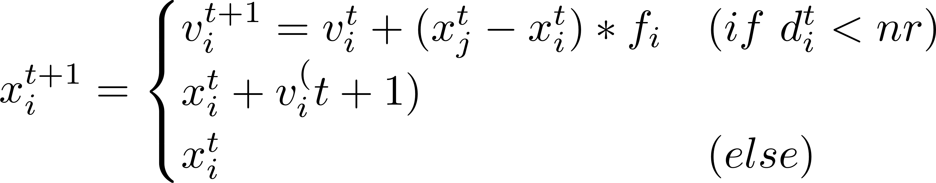




Niche Radius
やったこと
STEP1: 大域探索
$$x_{1}^{t−1}$$
$$x_{4}^{t−1}$$
$$x_{2}^{t−1}$$
$$x_{3}^{t−1}$$
Niche radius
t : 時間, i ,j : 個体番号
f : 周波数

Slide 4
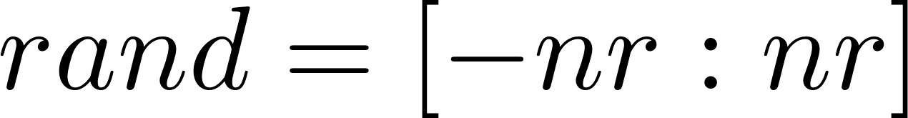
Niche Radius
やったこと
STEP2: 局所探索
$$x_{1}^{t−1}$$
$$x_{4}^{t−1}$$
$$x_{2}^{t−1}$$
$$x_{3}^{t−1}$$
Niche radius
t : 時間, i ,j : 個体番号
f : 周波数

Slide 5
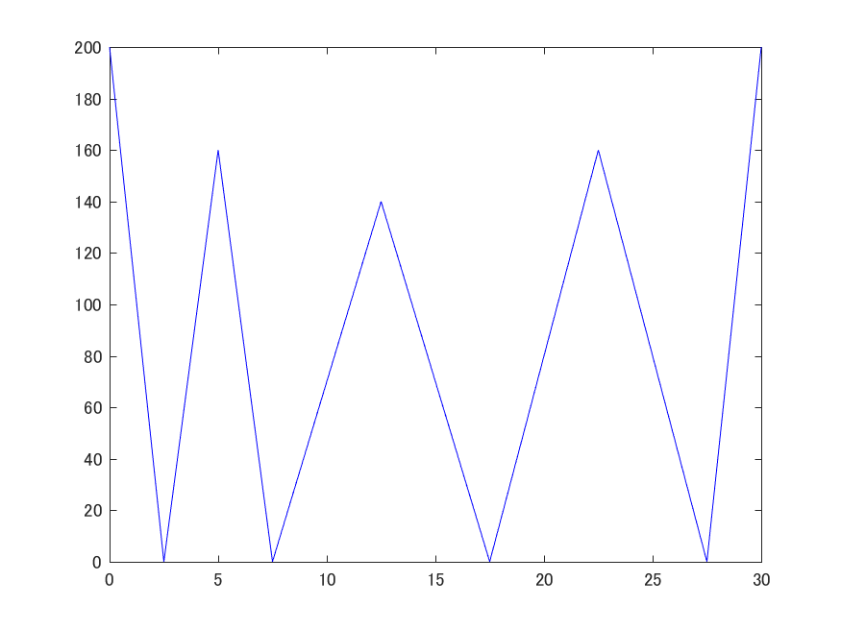
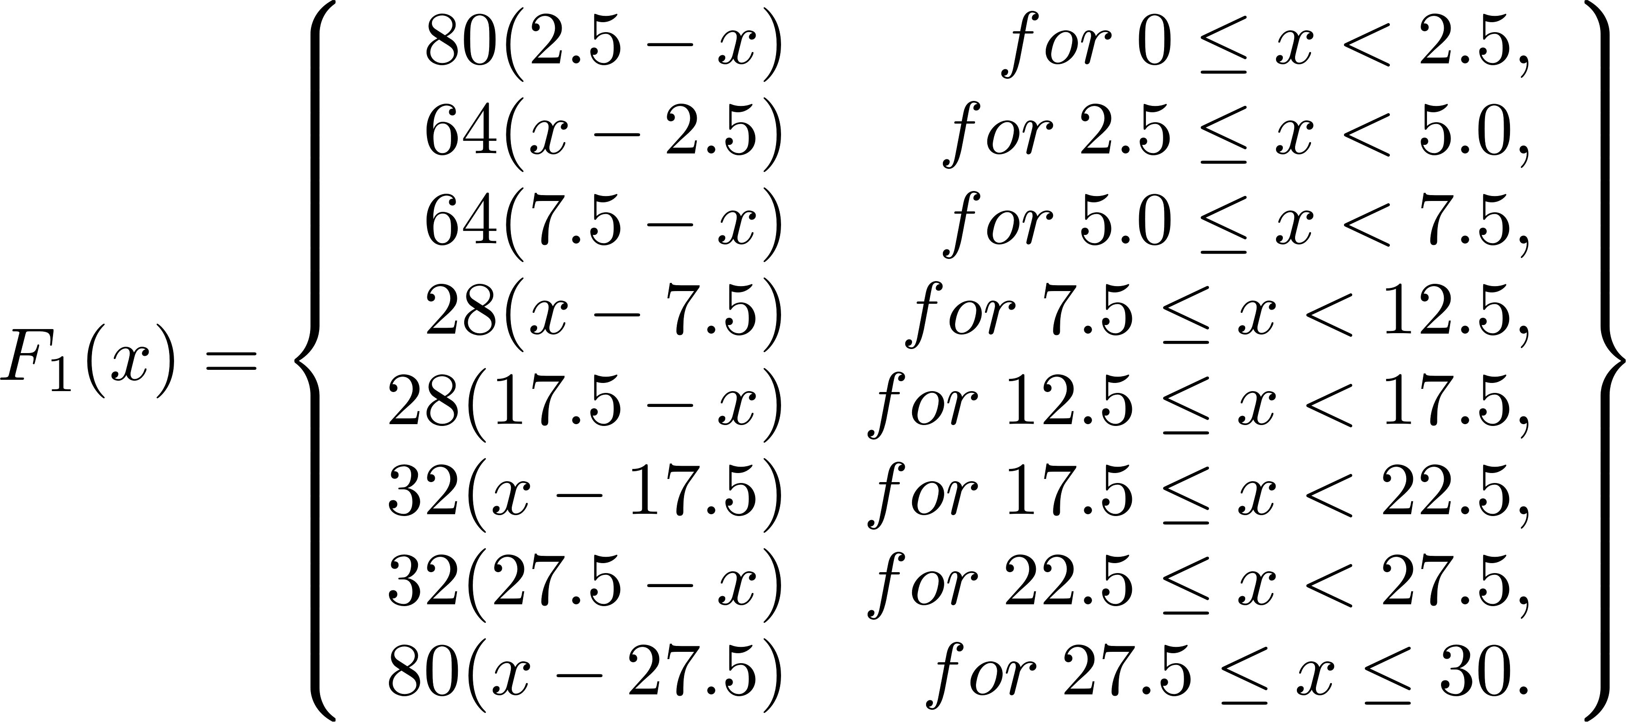
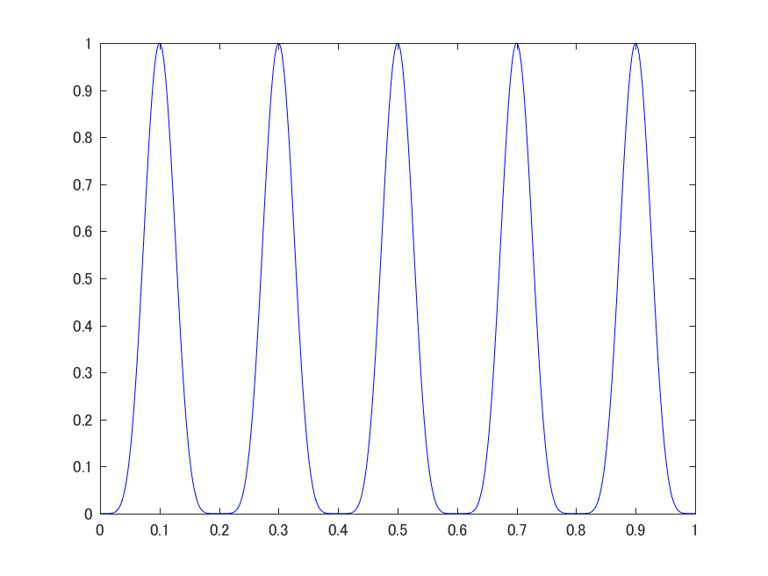
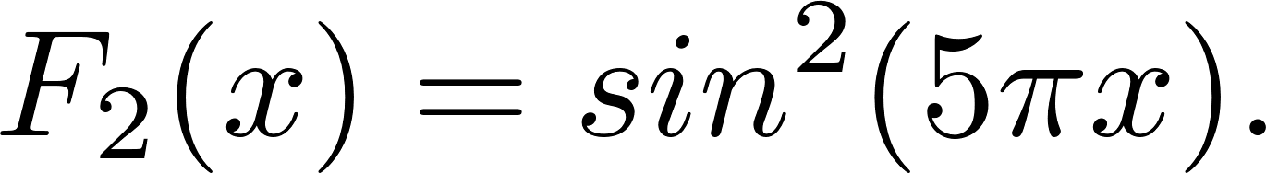


Benchmark functions in CEC 2013
実験
$F_{1}$: Five-Uneven-Peak Trap
Range: x $ε$[0,30] # of goptima: 2 # of loptima: 3
Range: x $ε$[0, 1] # of goptima: 5 # of loptima: 0
#: 解の数
$F_{2}$: Equal Maxima

Slide 6
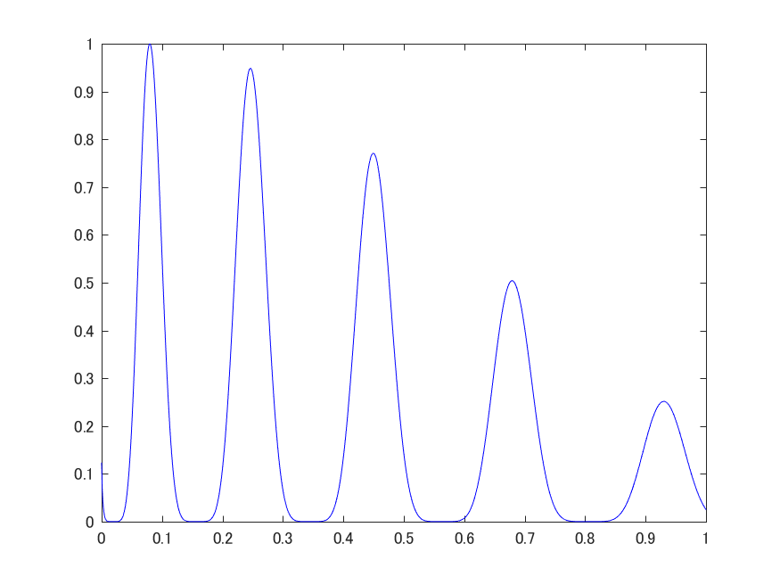
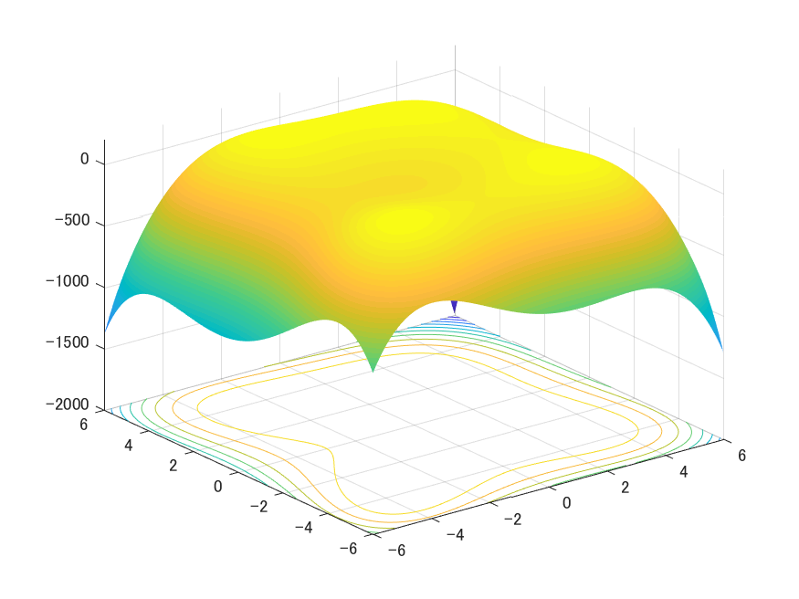


Benchmark functions in CEC 2013
実験
Range: x $ε$[0, 1] # of goptima: 1 # of loptima: 4
$F_{3}$: Uneven Decreasing Maxima
Range: x $ε$[6-, 6] # of goptima: 4 # of loptima: 0
$F_{4}$: Himmelblau

Slide 7
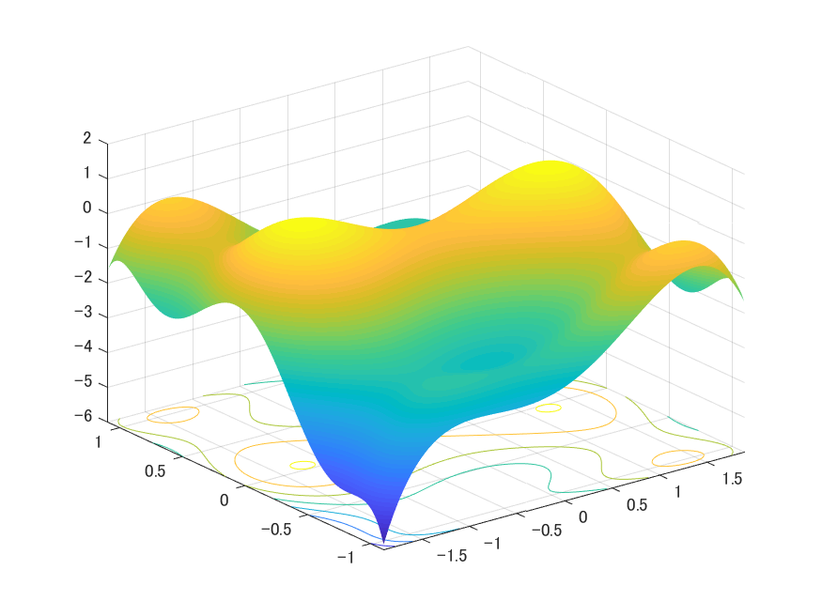
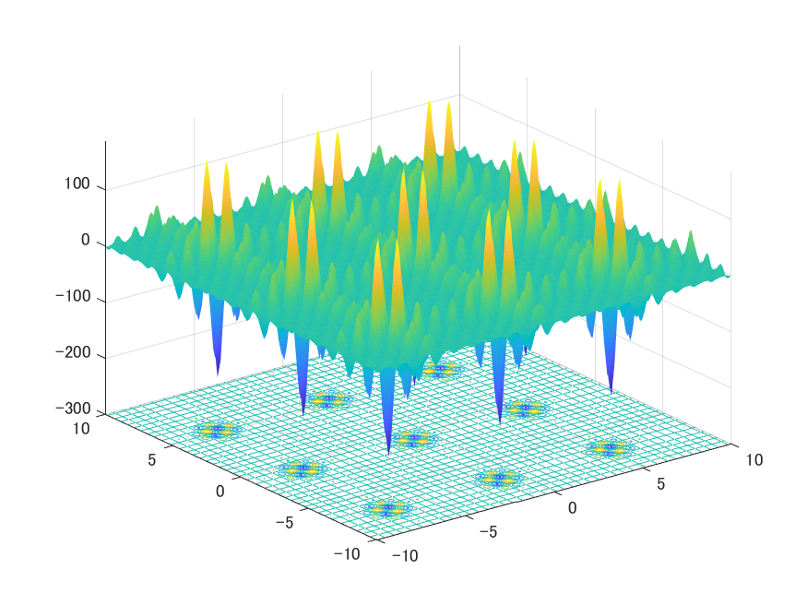
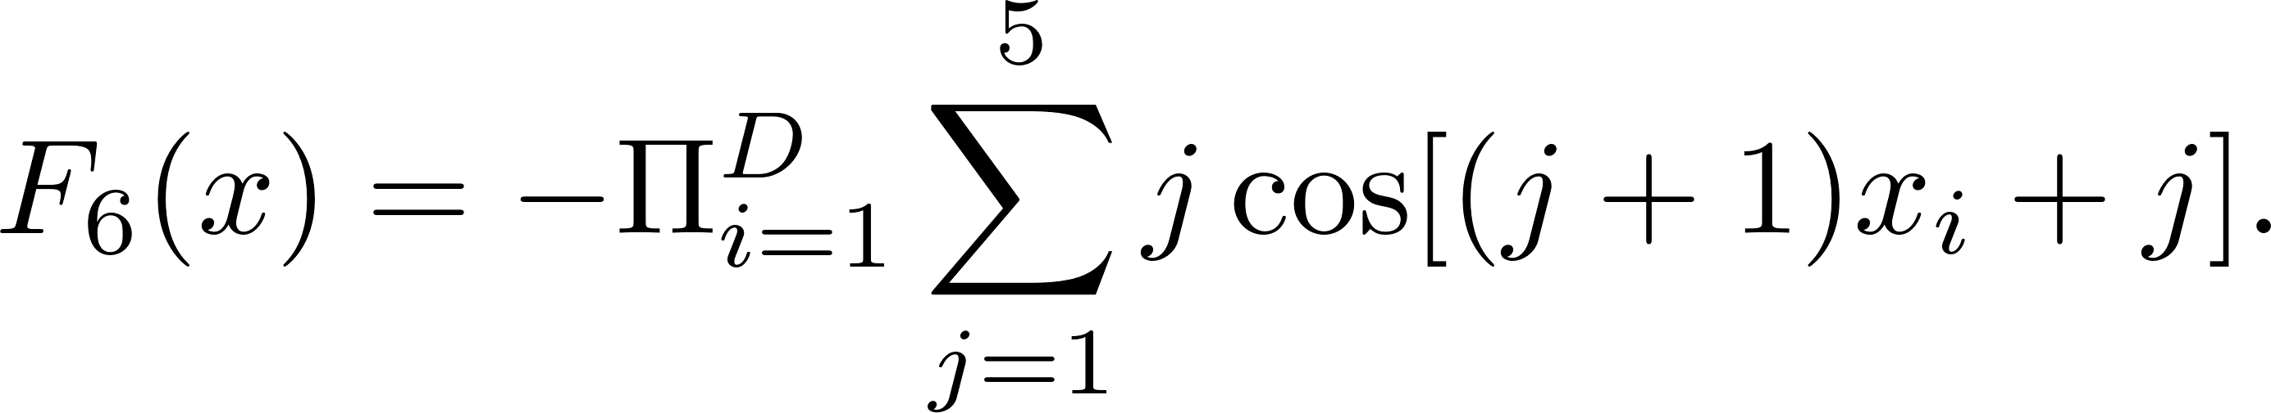

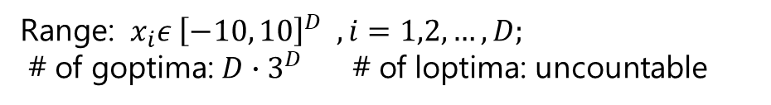
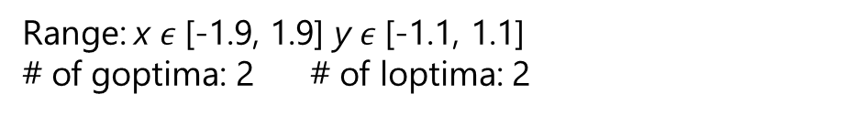

Benchmark functions in CEC 2013
実験
Range: x $ε$[-1.9, 1.9] y $ε$[-1.1, 1.1] # of goptima: 2 # of loptima: 2
$F_{5}$: Six-Hump Canel Back
Range: $x_{i}ε {\left[−10, 10\right]}^{D} , i=1,2,…,D;$ # of goptima: $D∙3^{D}$ # of loptima: uncountable
$F_{6}$: Shubert 2D function

Slide 8
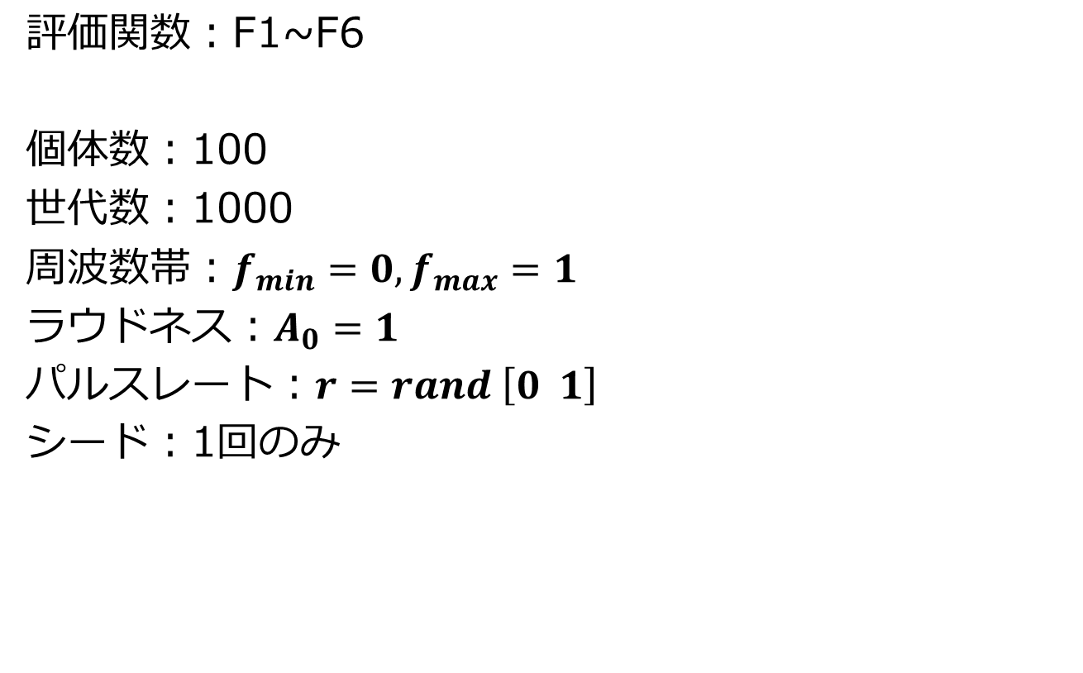
問題設定
実験
評価関数：F1~F6
個体数：100
世代数：1000
周波数$帯：f_{min}=0,f_{max}=1$
ラウドネス：$A_{0}=1$
パルスレート：$r=rand \left[0 1\right]$
シード：1回のみ

Slide 9

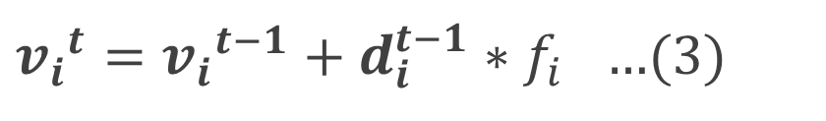

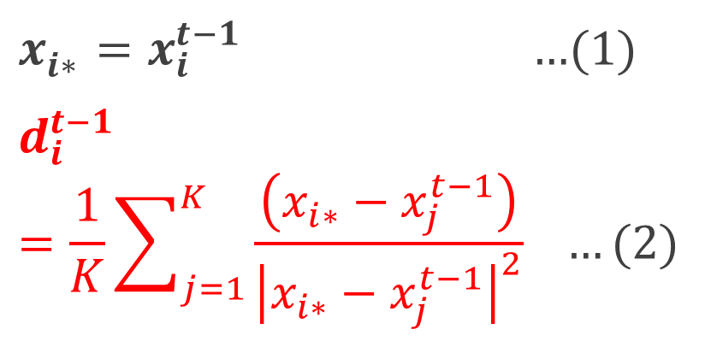


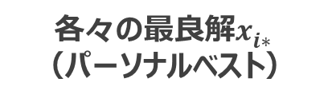
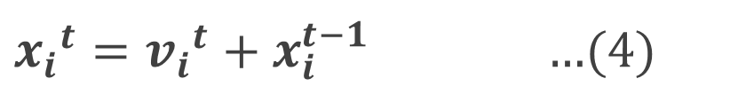

Novelty Search-based Bat Algorithm(NSBA)
提案手法
STEP1: 大域探索
$$f\left(x\right)$$
各々の最良解$x_{i∗}^{}$
（パーソナルベスト）
$x_{i∗}^{}=x_{i}^{t−1}$ …(1)
$$d_{i}^{t−1}=\frac{1}{K}\sum_{j=1}^{K}{\frac{\left(x_{i∗}−x_{j}^{t−1}\right)}{{\left|x_{i∗}−x_{j}^{t−1}\right|}^{2}}} …(2)$$
$$x_{1}^{t−1}$$
$$x_{4}^{t−1}$$
$$x_{2}^{t−1}$$
$$x_{3}^{t−1}$$
個体間の距離
（近い>遠い）
${v_{i}}^{t}={v_{i}}^{t−1}+d_{i}^{t−1}∗f_{i}$ …(3)
${x_{i}}^{t}={v_{i}}^{t}+x_{i}^{t−1}$ …(4)
t : 時間, i ,j : 個体番号
f : 周波数

Slide 10
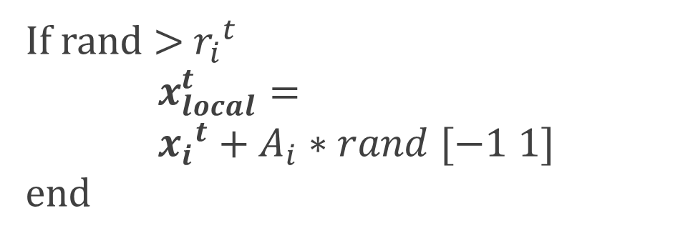
Novelty Search-based Bat Algorithm(NSBA)
提案手法
$$f\left(x\right)$$
各々の最良解$x_{i∗}^{}$
（パーソナルベスト）
STEP2: 局所探索
$$x_{1}^{t−1}$$
$$x_{4}^{t−1}$$
If rand > ${r_{i}}^{t}$
$$x_{local}^{t}= \\ {x_{i}}^{t}+A_{i}∗rand [−1 1]$$
end
$$x_{2}^{t−1}$$
$$x_{3}^{t−1}$$
STEP3: ランダム探索無し
t : 時間, i ,j : 個体番号
f : 周波数

Slide 11
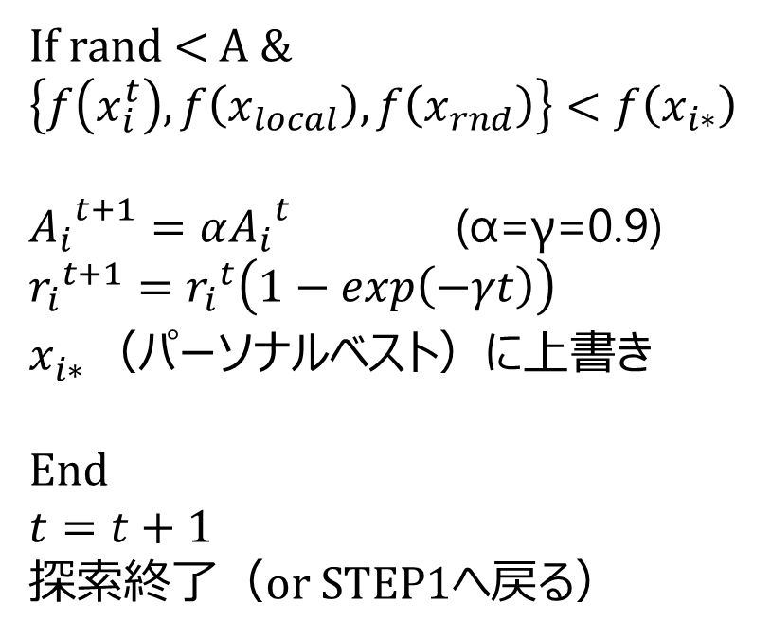
Novelty Search-based Bat Algorithm(NSBA)
提案手法
個体の評価&更新
$$f\left(x\right)$$
各々の最良解$x_{i∗}^{}$
（パーソナルベスト）
If rand < A & $\left\{f\left(x_{i}^{t}\right), f\left(x_{local}\right), f\left(x_{rnd}\right)\right\}<f\left(x_{i∗}\right)$
${A_{i}}^{t+1}=α{A_{i}}^{t}$ (α=γ=0.9)
$${r_{i}}^{t+1}={r_{i}}^{t}\left(1−exp\left(−γt\right)\right)$$
$x_{i∗}^{}（パーソナルベスト）に$上書き
End
$$t=t+1$$
探索終了（or STEP1へ戻る）
$$x_{1}^{t−1}$$
$$x_{4}^{t−1}$$
$$x_{2}^{t−1}$$
$$x_{3}^{t−1}$$
t : 時間, i ,j : 個体番号
f : 周波数

Slide 12
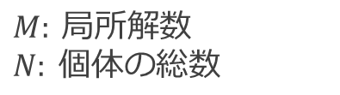
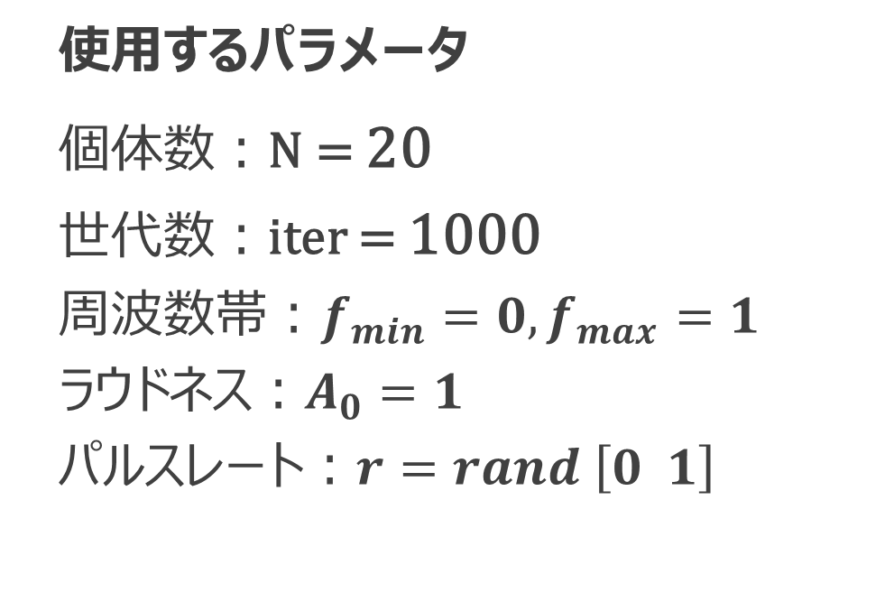
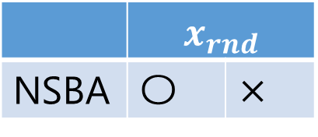
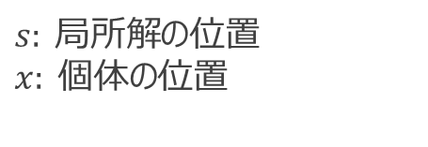
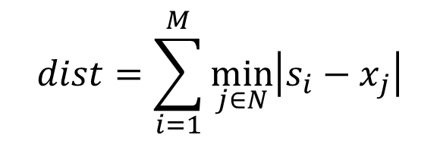
評価尺度
実験
使用するパラメータ
個体数：N = 20
世代数：iter = 1000
周波数$帯：f_{min}=0,f_{max}=1$
ラウドネス：$A_{0}=1$
パルスレート：$r=rand \left[0 1\right]$
提案手法の比較
 | $$x_{rnd}$$
NSBA | 〇 | ×
局所解と個体の差の総和
$$dist=\sum_{i=1}^{M}{\min_{j∈N}\left|s_{i}−x_{j}\right|}$$
$M: 局所解$数
$$N: 個体の総数$$
$s: 局所解$の位置
$$x: 個体の位置$$

Slide 13
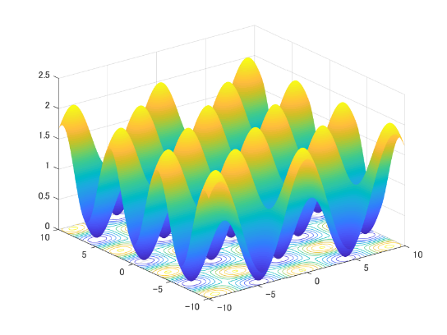
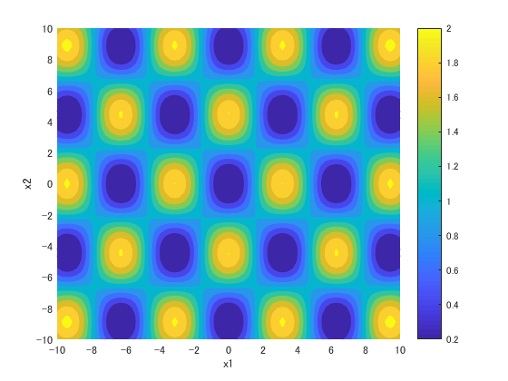
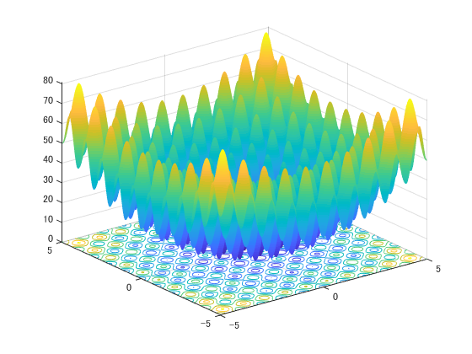
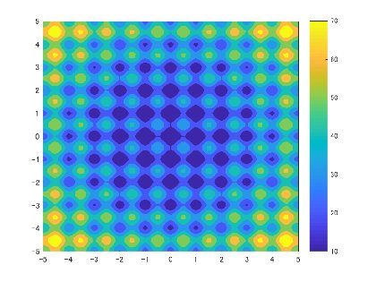
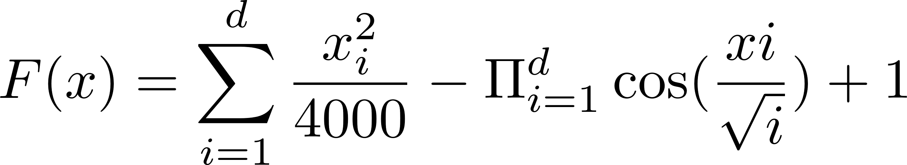
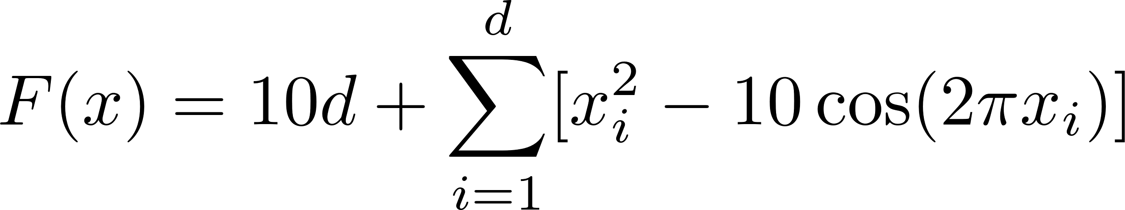
問題設定
評価関数
Function | Range of search domain | Peak fitness | Peak location | No. of global optimum | No. of local optimum
Griewank | [-10 10] | 0 | [0 0] | 1 | 16
Rastrigin | [-5 5] | 0 | [0 0] | 1 | 120

Slide 14


kNNBA
結果
Griewank
$$x_{rnd}無し$$
悪
悪
良
良
Rastrigin
$$x_{rnd}無し$$
悪
悪
良
良

Slide 15


NSBA
結果
Griewank
$$x_{rnd}無し$$
悪
悪
良
良
上下に変動
収束傾向
Rastrigin
$$x_{rnd}無し$$
悪
悪
良
良
悪化傾向
収束傾向

Slide 16
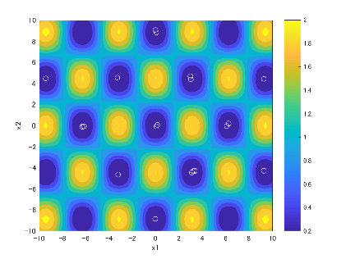
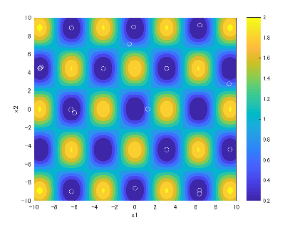
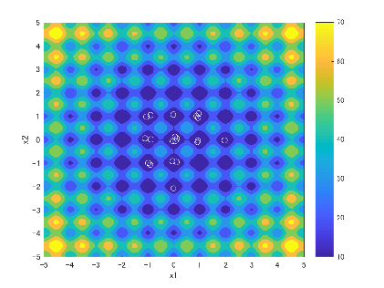
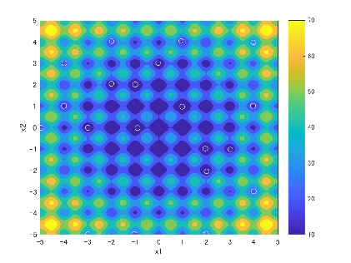
NSBA(探索終了時)
結果
Griewank
$$x_{rnd}無し$$
最適解とその近辺に分布
$$x_{rnd}無し$$
全体に分散
Rastrigin
K=2
K=2
最適解とその近辺に分布
局所解を保持+分散
K=16
K=2

Slide 17
ここから付録

Slide 18
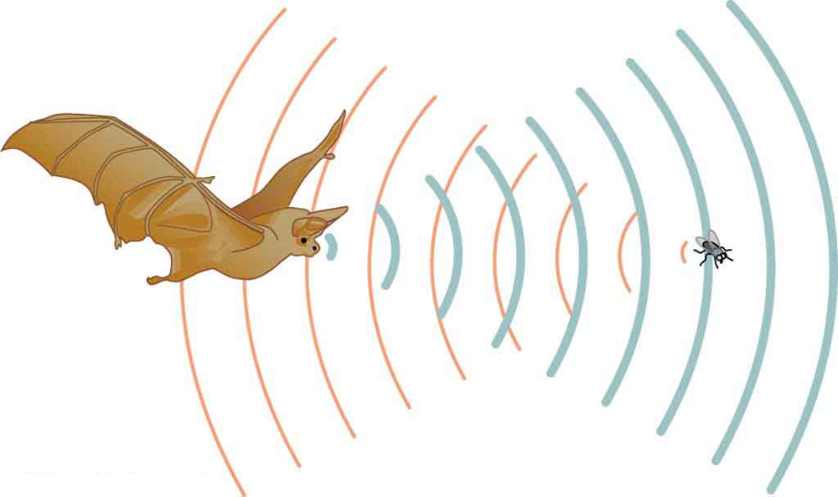
Bat Algorithm (BA)
従来手法
Parse rate
Loudness
エコロケーション
餌や獲物を発見するために使用する音波
→ Frequency ターゲットに向かう速度の調整
→ Loudness ターゲットまでの 距離を把握
→ Parse rate Loudnessの反射波

Slide 19


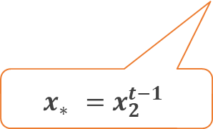
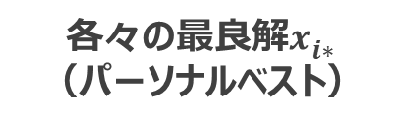

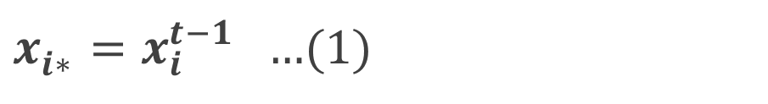



初期個体の生成と評価
従来手法
$$f\left(x\right)$$
各々の最良解$x_{i∗}^{}$
（パーソナルベスト）
個体数 = 4とした場合
$$x_{1}^{t−1}$$
$$x_{4}^{t−1}$$
$$x_{2}^{t−1}$$
$x_{i∗}^{}=x_{i}^{t−1}$ …(1)
$$x_{3}^{t−1}$$
全体の最良解$x_{∗}^{}$
（グローバルベスト）
$$x_{∗}^{}=x_{2}^{t−1}$$
$$x$$
t : 時間

Slide 20
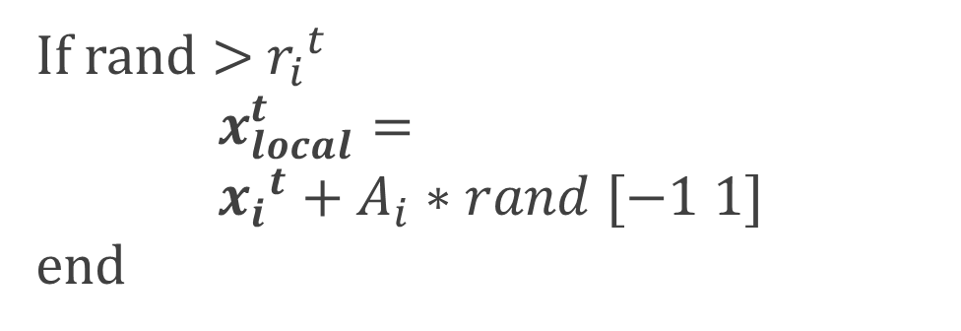


STEP2: 局所探索
従来手法
$$f\left(x\right)$$
If rand > ${r_{i}}^{t}$
$$x_{local}^{t}= \\ {x_{i}}^{t}+A_{i}∗rand [−1 1]$$
end
$$x_{local}^{t}$$
$$x_{1}^{t}$$
$$x$$
t : 時間, i : 個体番号
f : 周波数

Slide 21

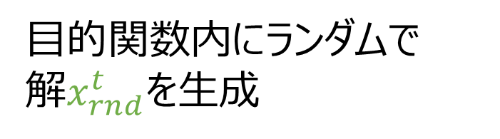
STEP3: ランダム探索
従来手法
$$f\left(x\right)$$
目的関数内にランダムで 解$x_{rnd}^{t}$を生成
$$x_{local}^{t}$$
$$x_{1}^{t}$$
$$x_{rnd}^{t}$$
$$x$$
t : 時間, i : 個体番号
f : 周波数

Slide 22

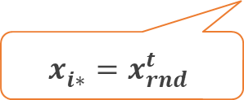
解の評価と更新
従来手法
$$f\left(x\right)$$
If rand < A & $\left\{f\left(x_{i}^{t}\right), f\left(x_{local}\right), f\left(x_{rnd}\right)\right\}<f\left(x_{i∗}\right)$
${A_{i}}^{t+1}=α{A_{i}}^{t}$ (α=γ=0.9)
$${r_{i}}^{t+1}={r_{i}}^{t}\left(1−exp\left(−γt\right)\right)$$
$x_{i∗}^{}（パーソナルベスト）に$上書き
End
$$t=t+1$$
探索終了（or STEP1へ戻る）
$$x_{local}^{t}$$
大域的かつ局所的探索を 自動的に切り替えることが可能
評価回数が増加するにつれ 探索頻度を下げる（解の保持）
$$x_{1}^{t}$$
$$x_{rnd}^{t}$$
$$x_{i∗}^{}=x_{rnd}^{t}$$
$$x$$
t : 時間, i : 個体番号
f : 周波数

